Slide 1
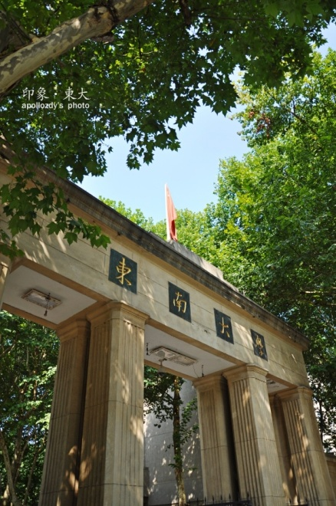
全面贯彻落实中央“八项规定” 精神 进一步推进廉洁校园建设宣讲提纲
东南大学艺术学院党委
2018年11月

Slide 2
前 言
为深入贯彻落实党的十九大、十九届中央纪委二次全会精神，推动全面从严治党向纵深发展，持续巩固和拓展落实中央八项规定精神成果，不断强化广大教职员工的纪律意识和规矩意识，营造风清气正的政治生态和良好育人环境，学校纪委制作此宣讲提纲，供广大教职员工在日常工作中参考。
希望广大教职员工以案为警、以事为鉴、以人为戒，牢记“红线”“底线”，严格按照相关规章制度开展工作，自觉将中央八项规定精神内化于心、外化于行，以实际行动为学校的依法依规治校、“双一流”建设做出应有的贡献。

Slide 3
一
党的十九大对全面从严治党的新部署新要求
当前教育系统党风廉政建设和反腐败斗争形势
目 录
CONTENTS
二
当前教育系统党风廉政建设和反腐败斗争形势
三
东南大学贯彻落实中央八项规定精神最新要求
四
推动中央八项规定精神在东南大学落地生根

Slide 4
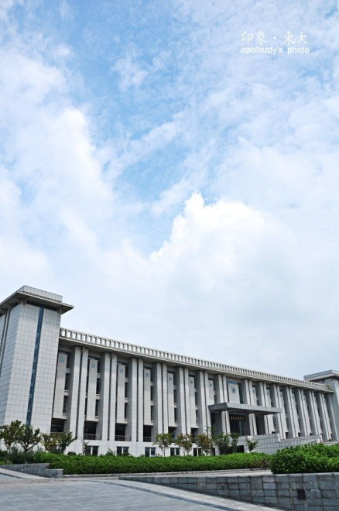
一
党的十九大对全面从严治党的
新部署新要求

Slide 5
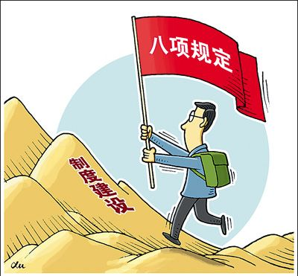
党的十九大对全面从严治党的新部署新要求
作风建设永远在路上，必须驰而不息改进作风，把全面从严治党向纵深推进
2017年10月27日，十九届中共中央政治局召开会议，研究部署学习宣传贯彻党的十九大精神，审议《中共中央政治局贯彻落实中央八项规定的实施细则》
全面从严治党依然从落实中央八项规定开局、落实八项规定精神依然从中央政治局抓起

Slide 6
党的十九大对全面从严治党的新部署新要求
在十九大报告中，新时代坚持和发展中国特色社会主义的十四条基本方略，
以“坚持党对一切工作的领导”为首，以“坚持全面从严治党”压轴。
治国必先治党，治党务必从严。从党和国家事业发展全局出发，十九大报告提出了新时代党的建设的总要求，作出了“把党的政治建设摆在首位”等八个方面重要任务的战略部署，充分体现了我们党勇于自我革命、从严管党治党的鲜明品格。

Slide 7
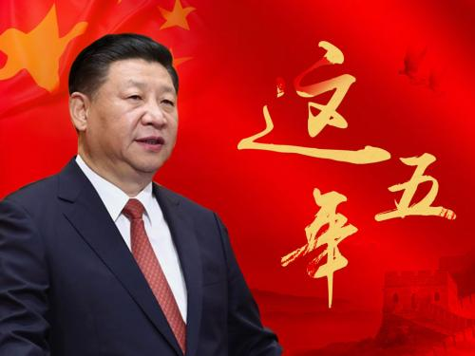
党的十九大对全面从严治党的新部署新要求
新时代，党要团结带领人民进行伟大斗争、推进伟大事业、实现伟大梦想，必须毫不动摇坚持和完善党的领导，关键在于坚决维护习近平总书记党中央的核心、全党的核心地位，维护党中央权威和集中统一领导；关键在于自觉用习近平新时代中国特色社会主义思想武装头脑、指导实践、推动工作；关键在于坚定不移推动全面从严治党向纵深发展
要严肃党内政治生活，严明政治纪律和政治规矩，加强党性党风党纪教育，巩固拓展落实中央八项规定精神成果，在“长”和“常”上下功夫

Slide 8
党的十九大对全面从严治党的新部署新要求
一
坚定理想信念宗旨
党的十九大报告强调，要把坚定理想信念作为党的思想建设的首要任务。革命理想高于天，理想信念宗旨是指引共产党人前进的火炬和灯塔。坚定对马克思主义的信仰，坚定共产主义远大理想和中国特色社会主义共同理想，把好思想“总开关”，经受住各种诱惑和考验。
用习近平新时代中国特色社会主义思想武装全党，推进“两学一做”学习教育常态化制度化，以县处级以上领导干部为重点，在全党开展“不忘初心、牢记使命”主题教育，坚定“四个自信” 。

Slide 9
党的十九大对全面从严治党的新部署新要求
二
持之以恒正风肃纪
党性决定党风。作风建设必须牢牢抓住保持党同人民群众的血肉联系这个根本，要锲而不舍落实中央八项规定精神。
继续在常和长、严和实、深和细上下功夫，密切关注享乐主义、奢靡之风新动向新表现，坚决防止回潮复燃。落实中央八项规定精神，发扬钉钉子精神，一锤接着一锤敲，打赢作风建设持久战。
纠正形式主义、官僚主义，一把手要负总责。以更大力度整治形式主义和官僚主义，督促党员干部求真务实、埋头苦干，不浮躁、不浮夸，追求实实在在的工作业绩，以艰苦奋斗、崇尚实干的工作作风，以勤俭节约、崇尚清廉的家风，带动民风社风向善向上。

Slide 10
党的十九大对全面从严治党的新部署新要求
三
全面加强纪律建设
党的十九大报告和新党章把纪律建设纳入党的建设总体布局。各级党委、党组和领导干部既是党内监督的对象，也是管党治党的主力，不能当老好人，要扛起全面从严治党主体责任，拿起党的纪律武器，强化监督执纪问责，真管真严、敢管敢严、长管长严。
新的形势下要实践好惩前毖后、治病救人的一贯方针，运用监督执纪“四种形态”，治“病树”、正“歪树”、拔“烂树”，维护好“森林”。要在用好第一种形态上下更大功夫，开展经常性、针对性、主动性的纪律教育，使红脸出汗成为常态，让党员干部知敬畏、存戒惧、守底线，习惯在受监督和约束的环境中工作生活。
权力就是责任，责任就要担当。坚持行使权力和担当责任相统一，真正把落实管党治党政治责任作为最根本的政治担当，紧紧咬住“责任”二字，抓住“问责”这个要害。

Slide 11
党的十九大对全面从严治党的新部署新要求
四
营造风清气正的良好政治生态
紧紧抓住政治建设这个党的根本性建设，统领思想建设、组织建设、作风建设、纪律建设，推进制度建设。紧紧围绕坚持党中央权威和集中统一领导，把讲政治贯穿始终，确保全党在政治立场、政治方向、政治原则、政治道路上同党中央保持高度一致。
各级党委承担起政治建设的主体责任，严格执行新形势下党内政治生活若干准则，坚决纠正和查处违反政治纪律和政治规矩的“七个有之”，弘扬忠诚老实、公道正派、实事求是、清正廉洁等价值观，实现党内政治生态根本好转。

Slide 12
党的十九大对全面从严治党的新部署新要求
五
严格教育和管理，严肃党内政治生活
教育培训、培养锻炼、监督管理好干部。“管”要体现在日常，掌握干部思想工作生活状况，发现苗头性问题及时扯扯袖子、批评教育，校正干部成长的方向。
改进干部考察考核工作，掌握干部的日常表现，要看组织交给每项工作的完成质量、遇到急难险重任务能否顶得上去，不能等到选任干部时考察一次，也不能到年终考核一回。
严肃党内政治生活，认真落实“三会一课”制度，创新党组织活动方式。开好民主生活会、组织生活会，着力增强党内政治生活的政治性、时代性、原则性、战斗性，认真开展批评和自我批评，不走过场、不回避问题，坚决克服党的组织生活随意化、庸俗化、娱乐化的倾向。

Slide 13
二
当前教育系统党风廉政建设和
反腐败斗争形势

Slide 14
当前教育系统党风廉政建设和反腐败斗争形势
一、党的十八大以来教育系统全面从严治党有力推进
1.“两个责任”有效落实。各单位普遍制定落实全面从严治党主体责任实施办法，明确党组织主体责任、“一把手”第一责任人责任和领导班子成员“一岗双责”，纪检部门加快推进“三转”，管党治党逐步转向严紧硬，真管真严、敢管敢严、长管长严的局面正在形成。
2.“四风”问题得到有力纠正。部党组细化公务用车、办公用房、公款出国、干部讲课取酬、财务资产管理、科研管理等领域管理办法20余项，建立教育领域作风建设的长效机制，持之以恒地推动中央八项规定精神落地生根。教育系统党风政风行风明显改善，“四风”问题和违反中央八项规定精神的案件大幅减少。

Slide 15
当前教育系统党风廉政建设和反腐败斗争形势
二、高校腐败问题的突出特点
1.涉及领域广。高校具有权力高度集中和资源高度丰富的双重特点，权力寻租和利益输送的风险交织。经费管理、选人用人、国有资产、考试招生、合作办学、基建后勤、附属医院等方面问题易发多发。
2.“微腐败”占比高。除极少数领导干部发生贪污贿赂犯罪等严重腐败外，高校绝大多数违纪违法案件都是轻微腐败问题。利用职务便利为本人或家人谋利、收受礼品礼金等损害群众利益、损害教育公平公正问题相对较多，败坏师德师风问题也时有发生。
3.多种问题交织。一些高校发生的腐败问题具有复杂性，政治问题和经济问题渗透，行政权力和学术权力叠加，失德失范行为和违纪违法问题并存，校内人员与校外人员勾连，等等。

Slide 16
当前教育系统党风廉政建设和反腐败斗争形势
三、全面从严治党面临的各种风险挑战仍然严峻
1.从信访举报和巡视移交问题线索反映情况看，近年来教育部直属系统信访举报量呈现持续增长态势，“去存量、遏增量”的任务艰巨。
2.从执纪审查情况看，违反“六大纪律”的问题均有发生。
3.从纠正“四风”问题情况看，违反中央八项规定精神问题时有发生、屡禁不止，反弹回潮压力很大。
信访量

Slide 17
当前教育系统党风廉政建设和反腐败斗争形势
三、全面从严治党面临的各种风险挑战仍然严峻
部分高校领导干部存在特权思想和特权行为，利用职权或职务影响为子女和亲属入学就职等谋取不正当利益。
这些问题暴露出教育系统对全面从严治党认识不足，管党治党政治担当不够，压力传导层层递减。究其根源，就是党的领导弱化、党的建设缺失、全面从严治党不力。尤其是有的高校全面从严治党薄弱，比地方还要严重一些，内设纪委形同虚设。种种情况充分表明，教育绝非净土，党风廉政建设和反腐败斗争形势依然严峻复杂，全面从严治党依然任重道远。

Slide 18
三
东南大学贯彻落实中央八项规定精神最新要求

Slide 19
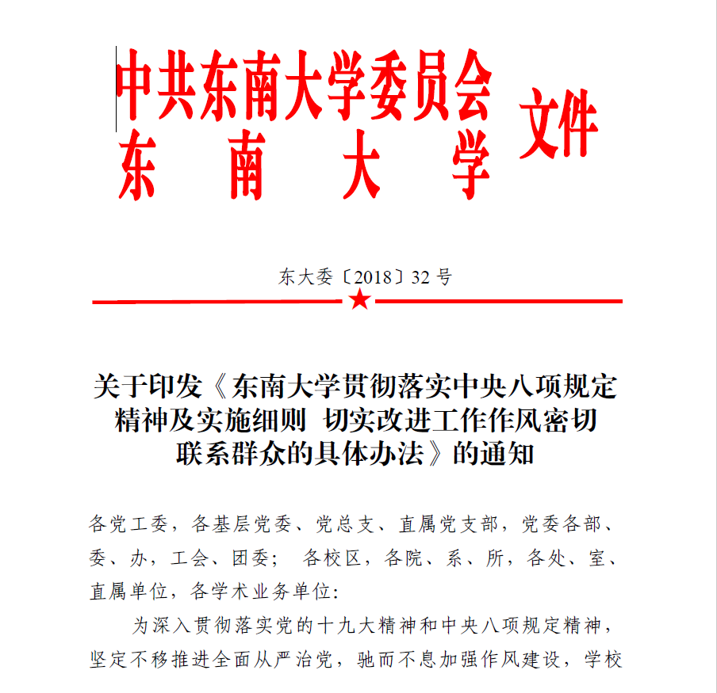
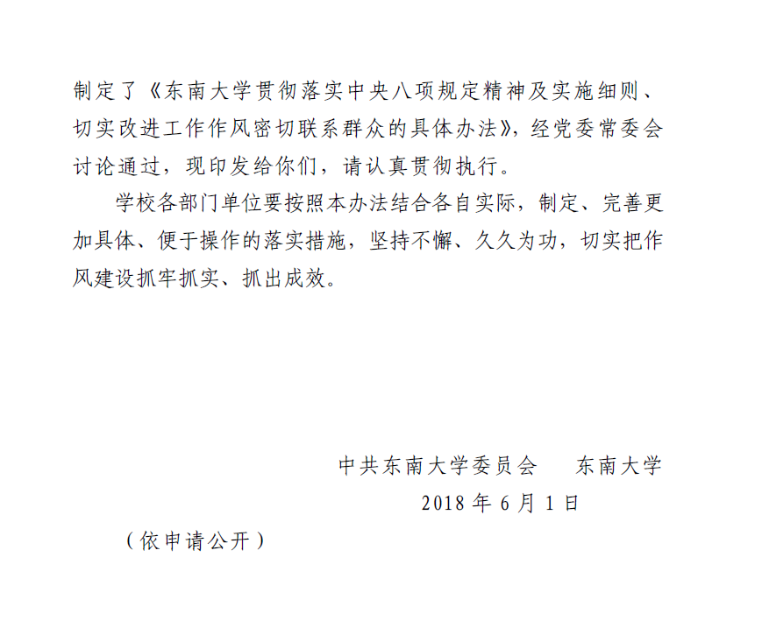
东南大学贯彻落实中央八项规定精神最新要求

Slide 20
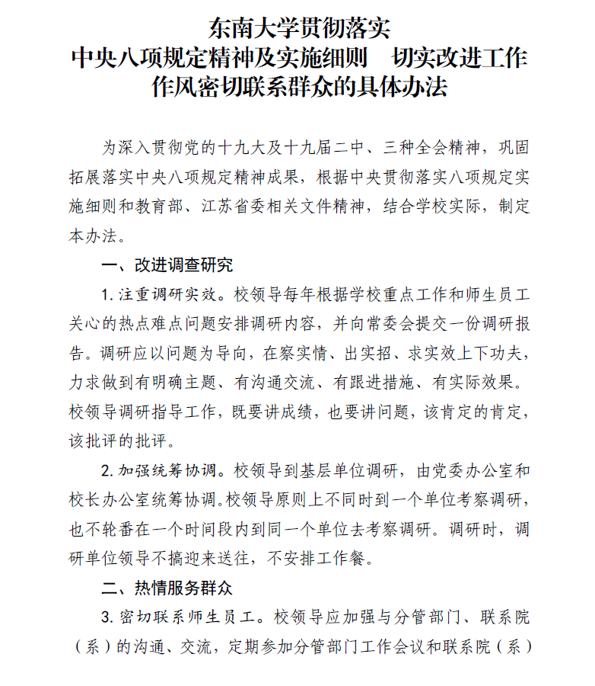
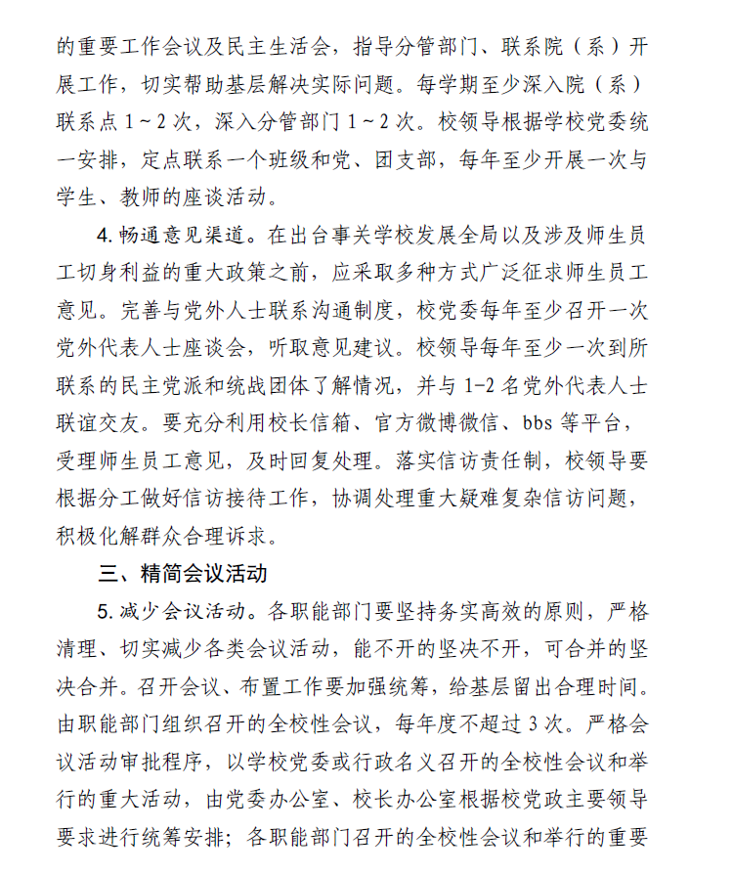
东南大学贯彻落实中央八项规定精神最新要求
东南大学贯彻落实中央八项规定精神最新要求

Slide 21
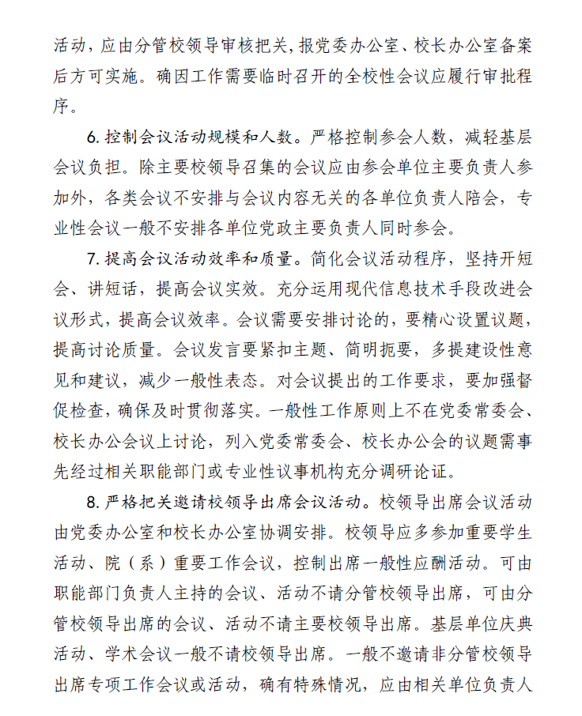
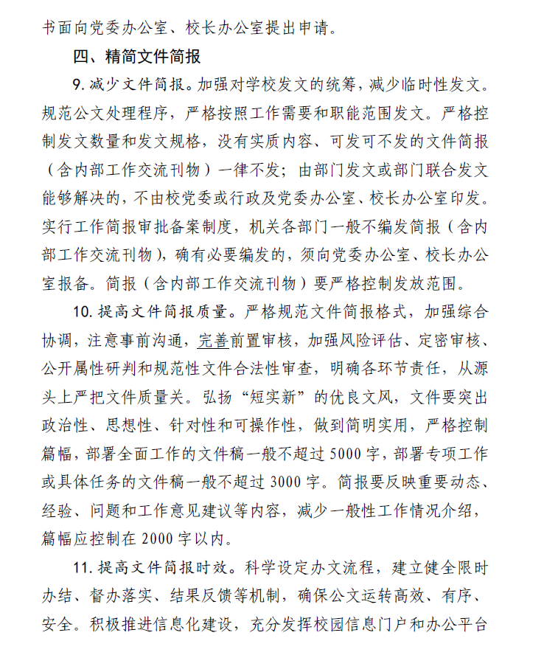
东南大学贯彻落实中央八项规定精神最新要求

Slide 22
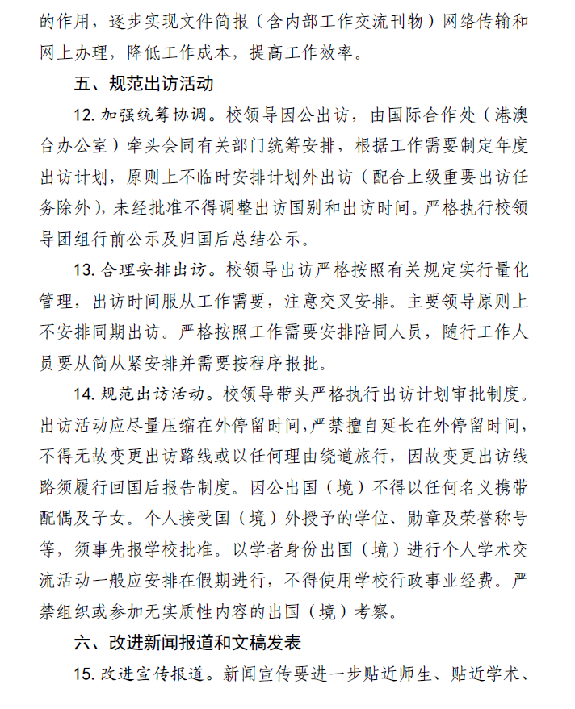
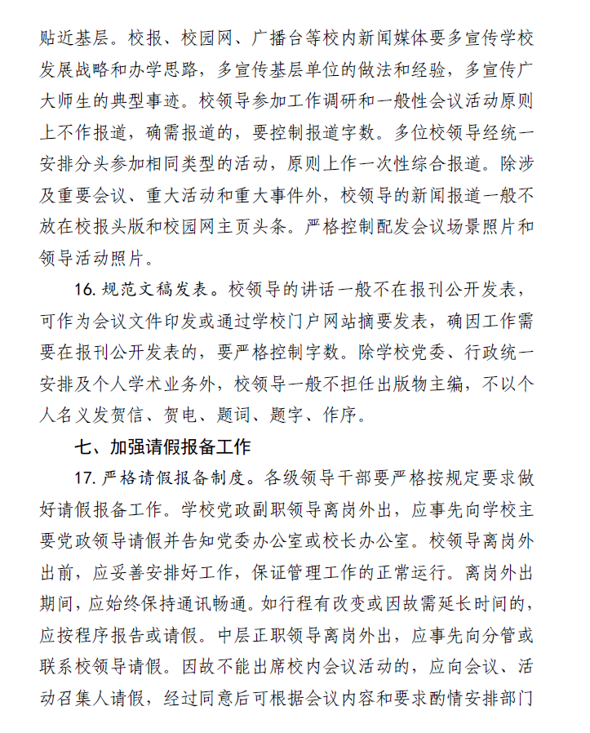
东南大学贯彻落实中央八项规定精神最新要求

Slide 23
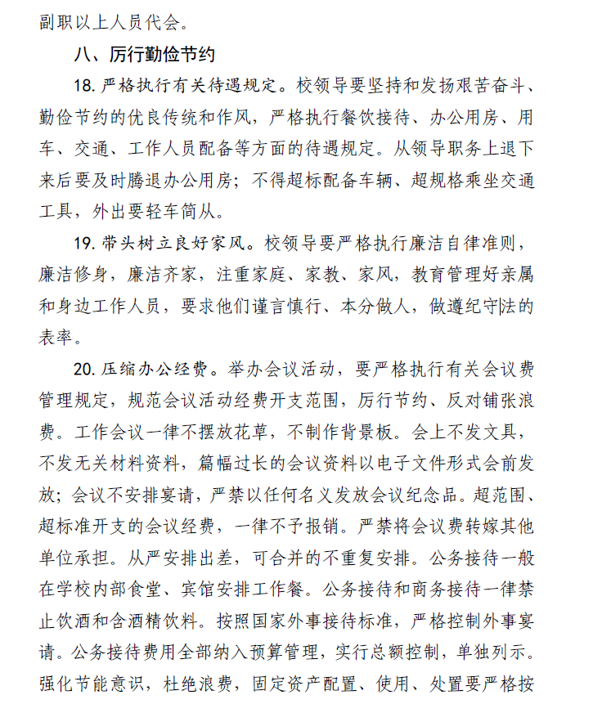
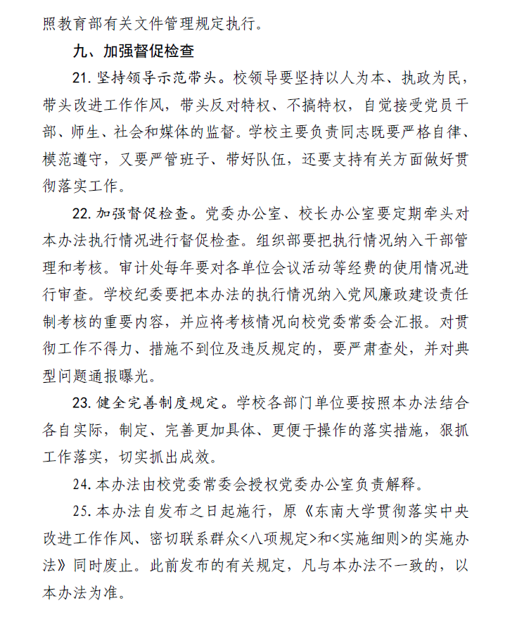
东南大学贯彻落实中央八项规定精神最新要求

Slide 24
四
推动中央八项规定精神在东南大学落地生根

Slide 25
推动中央八项规定精神在东南大学落地生根
推动中央八项规定精神在东南大学落地生根
公务
接待
会 议
培 训
国内差旅
办公用房
因公出
国(境)
津贴、福
利、劳务
费发放
经费使用
和报销

Slide 26
推动中央八项规定精神在东南大学落地生根
1
严禁违规收受礼品、礼金、消费卡
2
严禁违规向从事公务人员或其亲属、特定关系人送礼
红线禁令
公 务
接 待
3
严禁违规接受宴请或旅游健身娱乐等活动
4
严禁违规出入私人会所
5
严禁组织、参加公款宴请、公款高消费活动
6
严禁用公款购买赠送、发放礼品
7
严禁公款旅游

Slide 27
推动中央八项规定精神在东南大学落地生根
8
严禁违规接待或借机大吃大喝
9
不属于接待范围内的活动，一律不予公务接待
红线禁令
10
无公函的公务活动和来访人员，一律不予公务接待
公 务
接 待
未经审批的活动，或未纳入活动方案的人员，一律不予公务接待
11
接待本市单位的公务活动，除确有需要外，不安排住宿，一般不安排用餐
12
不得扩大接待范围，增加接待项目，不得组织旅游和与公务活动无关的参观，不得组织到营业性娱乐、健身场所活动，不得安排专场文艺演出，不得以任何名义赠送礼金、有价证券、纪念品和土特产品
13
不得超过国家和学校规定的接待费标准，不得提供高档菜肴、高档酒水
14

Slide 28
推动中央八项规定精神在东南大学落地生根
红线禁令——会议
1
严禁违规举办节会、庆典活动PLE
红线禁令
2
严禁擅自举办评比表彰活动
会 议
培 训
3
严禁组织高消费娱乐、健身活动
4
不得在《关于严禁党政机关到风景名胜区开会的通知》中列示的地点举办各类会议
5
不得借会议名义组织旅游、安排与会务无关的参观考察或宴请；不得发放礼品、纪念品、地方土特产等
6
严禁预存、套取会议费设立“小金库”

Slide 29
推动中央八项规定精神在东南大学落地生根
红线禁令——会议
7
严禁在会议费中列支公务接待费
红线禁令
8
不得超过国家和学校规定的会议标准开支会议费
会 议
培 训
9
严禁各项目组和有关管理部门借会议名义组织会餐或安排宴请
10
各项目组和有关管理部门办会不得安排高档套房，不得额外配发洗漱用品
11
会议用餐严格控制菜品种类、数量和份量，严禁提供高档菜肴，不安排宴请，不上烟酒
12
不得使用会议费购置电脑、复印机、打印机、传真机等固定资产以及开支与本次会议无关的其他费用

Slide 30
推动中央八项规定精神在东南大学落地生根
红线禁令——培训
红线禁令
严禁借培训名义安排公款旅游
严禁借培训名义组织会餐或安排宴请
严禁组织高消费娱乐健身活动
1
会 议
培 训
严禁使用培训费购置电脑、复印机、打印机、传真机等固定资产以及开支与培训无关的其他费用
严禁在培训费中列支公务接待费、会议费
1
严禁套取培训费设立“小金库”
培训住宿不得安排高档套房，不得额外配发洗漱用品
培训用餐不得上高档菜肴，不得提供烟酒
除必要的现场教学外，7日以内的培训不得组织调研、考察、参观
1

Slide 31
推动中央八项规定精神在东南大学落地生根
不得虚构出差事由、虚列出差人员
红线禁令
不得进行无明确公务目的的差旅活动
国 内
差 旅
不得进行异地部门、学校之间无实质内容的学习交流和考察调研
不得以各种名义变相公款旅游
不得超标准报销国内、国际差旅费

Slide 32
推动中央八项规定精神在东南大学落地生根
严禁违规兴建、装修楼堂馆所
办公用房面积标准
办 公
用 房
严禁违规用房
人员 | 使用面积（平方米/人）
省部级副职 | 42
正厅（局）级 | 30
副厅（局）级 | 24
正处级 | 18
副处级 | 12
处级以下 | 9
红线禁令

Slide 33
推动中央八项规定精神在东南大学落地生根
红线禁令
红线禁令
严禁私自携带、寄递反党读物和视听资料出入境
严禁叛逃行为
严禁在国(境)外公开发表反党言论
严禁在涉外活动中损害党和国家利益
严禁违规获取外国身份
严禁违规办理因私出国(境)证件
严禁将因公护照通过因私渠道送往使领馆办理签证
严禁未经批准擅持因私证照出国（境）执行公务或采取公派批准而擅持因私证照出访
严禁在国(境)外擅自脱离组织
严禁不当谋求公款出国(境)
严禁擅自延长在国(境)外期限或变更路线
严禁境外违法犯罪或不尊重宗教习俗
不得报销未经学校外事主管部门审批同意的出国出境费用
红线禁令
因 公
出国境

Slide 34
推动中央八项规定精神在东南大学落地生根
不得巧立名目，违规新设项目发放津贴、补贴，或者发放国家已明令取消的津贴、补贴
不得超标准发放校外人员劳务费
红线禁令
津贴、福利、劳务费发放
不得虚构劳务费发放事由，伪造领款人信息、签名
不得超过规定标准、范围发放各类津贴、补贴
不得以任何理由用公款购买、发放、赠送购物卡和各类有价消费券
不得虚构理由发放津贴、补贴

Slide 35
推动中央八项规定精神在东南大学落地生根
1
2
3
严禁任何单位和个人在财务部门设置的账簿体系之外截留属于学校或单位的资金，自行设立“账外账”、“手工帐”进行管理和核算
不得将经费预存至近期无计划发生经济业务的校外单位
红线禁令
不得虚构业务，报销没有真实经济业务发生、从其他渠道取得的发票
经费使用
和报销
4
5
6
7
不得在没有发生实际业务的情况下，以测试费、合作费等名义将经费划拨到校内其他部门、课题组
不得报销虚假发票或不符合国家规定的发票
不得报销任何用于个人和家庭消费的支出，如手机、眼镜、生活用品、娱乐、健身、医疗、培训、通讯、参观旅游等支出
不得报销下列发票：无明细清单的大额书费、打印费、办公用品费等；连号出租车车票；发票内容和开票单位经营范围不符的发票

Slide 36
作风建设永远在路上

